Slide 1
PERTEMUAN 9 DW
DIMENSION MODELLING

Slide 2
Outline
Pengantar Star Schema Snow Schema
Kelebihan dan Kekurangan

Slide 3
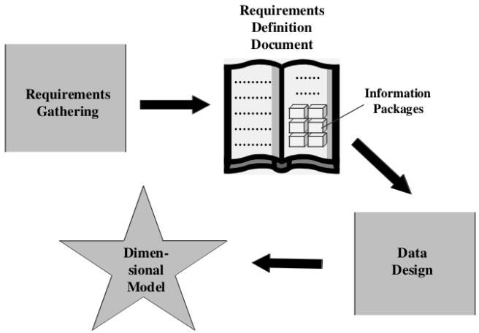
Pengantar Pemodelan Dimensi
Pengambilan kebutuhan akan menghasilkan Dokumen Kebutuhan DW
Di dalam dokumen kebutuhan DW ada information package
Dalam Information package terkandung rancangan data
Dari rancangan data tersebut akan dibuat dimensional model

Slide 4
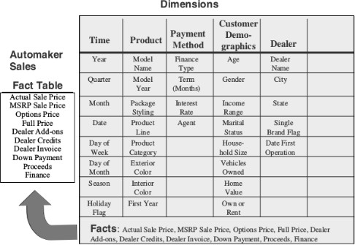
Pengantar Pemodelan Dimensi
Fakta-fakta yang ada dimasukkan ke dalam fact table

Slide 5
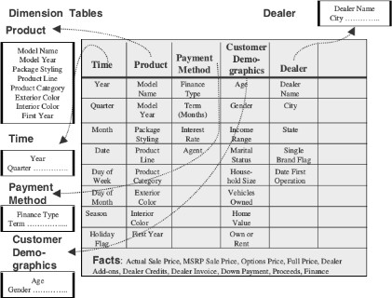
Pengantar Pemodelan Dimensi
Hal-hal yang berkaitan dengan dimensi akan dibuat tabel dimensi

Slide 6
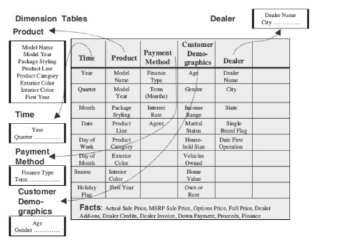

Slide 7
Prinsip Pemodelan Dimensi
Model harus mampu menyediakan akses data terbaik
Model harus bersifat query-centric
Harus bisa dioptimasi untuk query dan analisis
Model harus menunjukkan bahwa tabel dimensi berkaitan dengan tabel fakta
Harus mengizinkan analisis drill down atau roll up

Slide 8
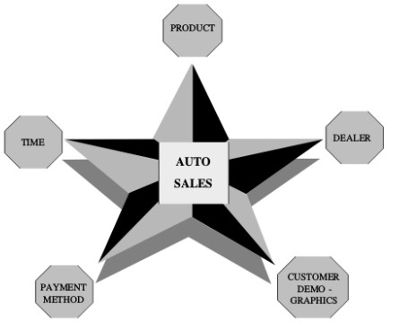
Pengantar Pemodelan Dimensi

Slide 9
Star Schema
Memudahkan untuk menjelaskan bahwa suatu fakta dilakukan oleh siapa, bagaimana, kapan dst.

Slide 10
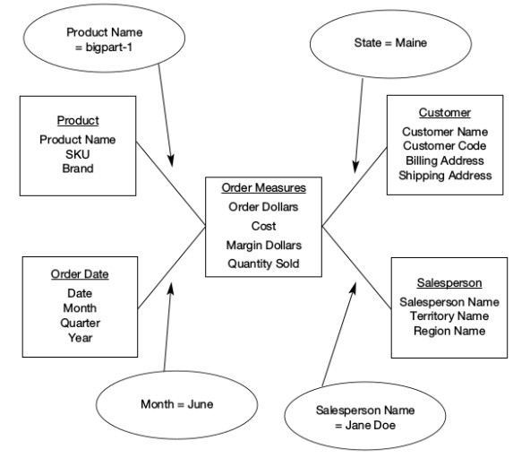
Star Schema

Slide 11
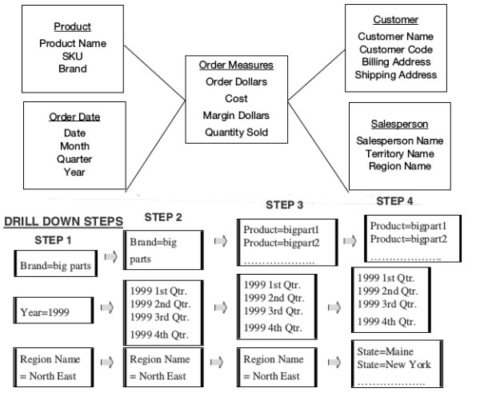
Star Schema
Analisis Drill Down

Slide 12
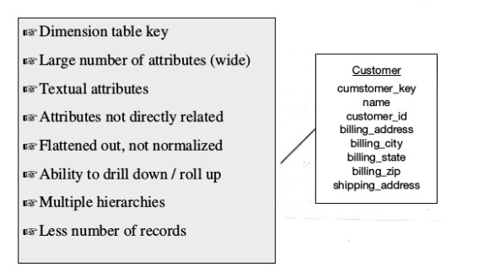
Star Schema
Karakter tabel dimensi

Slide 13
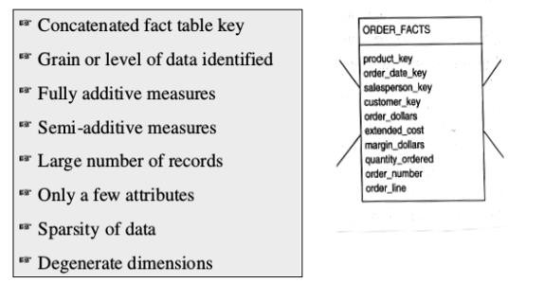
Star Schema
Karakter tabel fakta

Slide 14
Star Schema
Mengenai primary key dari tiap-tiap tabel dimensi
Tidak termasuk primary key dari tiap hasil OLTP

Slide 15
Kelebihan Star Schema
Mudah dipahami
Mengoptimasi navigasi
Cocok untuk pengolahan kueri Adanya
STARJoin: join multitable yang cepat, sekali jalan, dan dapat diparalelisasi
STARIndex: indeks khusus untuk mempercepat proses join

Slide 16
Kekurangan Star Schema
Tidak bisa diadaptasi untuk data update dalam database sistem
Kurang cocok untuk menampung data historis

Slide 17
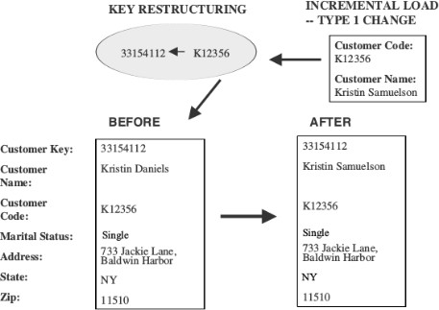
Pemodelan Dimensi: isu
Mengatasi perbaikan kesalahan

Slide 18
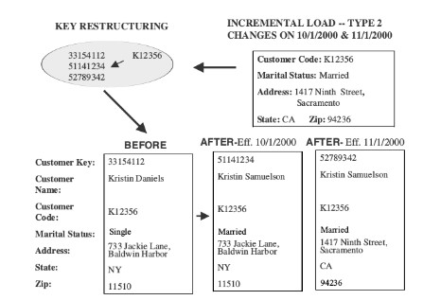
Pemodelan Dimensi: isu
Mengubah data pada data warehouse

Slide 19
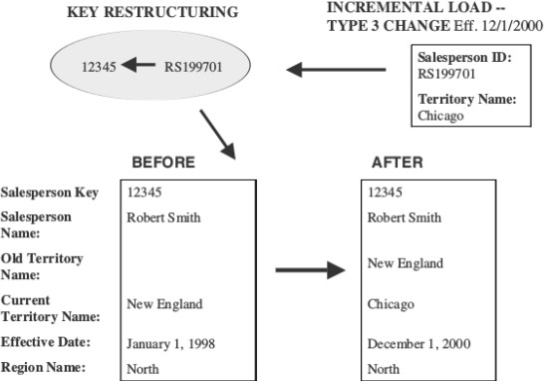
Pemodelan Dimensi: isu
Soft-tentative change

Slide 20
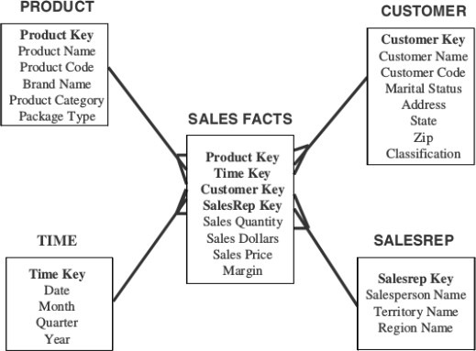
Snowflake Schema
Menormalisasi STAR Schema

Slide 21
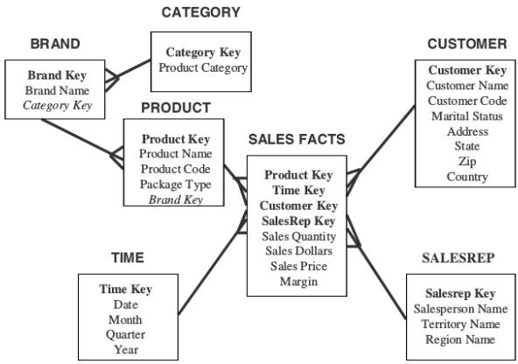
Snowflake Schema

Slide 22
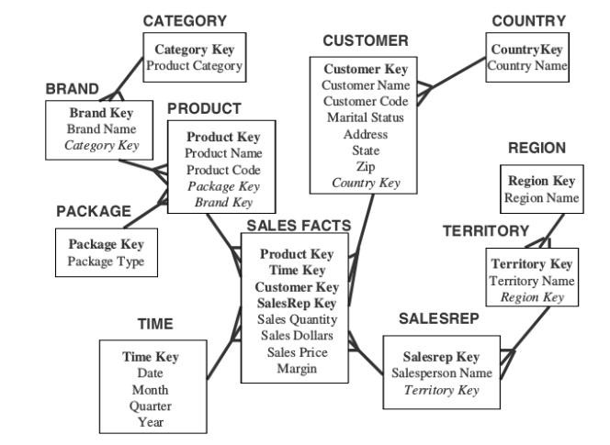

Slide 23
Snowflake Schema
Pilihan:
Normalisasi sebagian satu tabel dimensi
Normalisasi sebagian atau penuh beberapa tabel dimensi
Normalisasi sebagian semua tabel dimensi
Normalisasi semua tabel dimensi secara penuh

Slide 24
Snowflake: kapan?
Pertimbangan:
Jika tabel dimensi memiliki terlalu banyak data
Penggunaan data demografis/daerah yang mungkin digunakan banyak information package

Slide 25
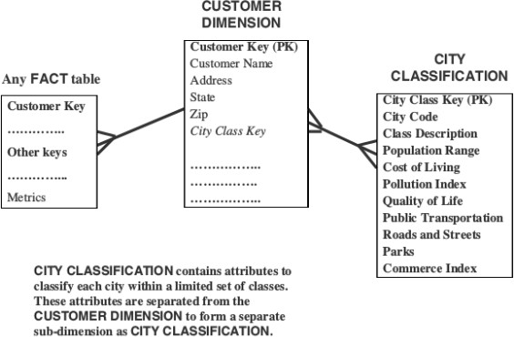
Snowflake: kapan?

Slide 26
Kelebihan
Mampu membantu efisiensi penyimpanan
Struktur yang normal lebih mudah dipelihara dan di-update

Slide 27
Kekurangan
Skema akan lebih sulit untuk dipahami
Navigasi akan semakin sulit
Performa query yang menurun akibat join yang lebih banyak

Slide 28
Ringkasan
Pemodelan dimensi harus mengikuti prinsip-prinsip:
Berbasis query
Mampu dioptimasi
Dapat dilakukan analisis drill down atau roll up
Pemodelan dimensi paling sederhana menggunakan konsep star schema
Star schema memodelkan satu tabel fakta dengan banyak tabel dimensi
Snowflake schema adalah bentuk normal sebagian atau penuh dari star schema

